Slide 1

2.2 非线性电路分析基础
应用背景：
频率变换电路和功率变换电路，如调制、解调、变频、倍频、振荡、谐振功放等
利用电路的非线性特性实现系统的反馈控制，如自动增益控制(AGC)、自动频率控制(AFC)、自动相位控制(APC)等
本节内容：
非线性电路的特性、作用及其与线性电路的区别
非线性电路的几种分析方法
对实现频率变换的基本组件模拟乘法器的特性、实现方法及应用

Slide 2
2.2.1 非线性电路的基本概念与非线性元件
一、常用的无线电元件有三类
线性元件、非线性元件和时变参量元件。
（1）线性元件的主要特点是：
元件参数与通过元件的电流或施于其上的电压无关。
例如：电阻、电容、空心电感
（2）非线性元件的主要特点是：
元件参数与通过它的电流或施于其上的电压有关。
例如：通过二极管的电流大小不同，二极管的内阻不同；
晶体管的放大系数与工作点有关；
带磁芯的电感线圈的电感量随通过线圈的电流而变化。
（3）时变参量元件的主要特点是：
参数按照某一方式随时间变化的线性元件。
参数按照一定规律随时间变化的，但是这样变化与通过
元件的电流或元件上的电压没有关系。
例如，混频时，可以把晶体管看成一个变跨导的线性参变元件。

Slide 3
二、常用电路有二类
常用电路是若干无源元件或(和)有源元件的有序联结体。它可以分为线性与非线性两大类。
所谓线性电路是由线性元件构成的电路。它的输出输入关系用线性代数方程或线性微分方程表示。

Slide 4
线性电路的主要特征是具有叠加性和均匀性
若v_{i1}(t)和v_{i2}(t)分别代表两个输入信号，
v_{o1}(t)和v_{o2}(t)分别代表相应的输出信号，
即v_{o1}(t)= f[v_{i1}(t)]，v_{o2}(t)= f[v_{i2}(t)]，
（1）叠加性：
若满足v_{o1}(t)+v_{o2}(t) = f[v_{i1}(t)+v_{i2}(t)]，则称为具有叠加性。
（2）均匀性
若满足av_{o1}(t)= f[av_{i1}(t)]，av_{o2}(t)= f[av_{i2}(t)]，
则称为具有均匀性，这里a是常数。
若同时具有叠加性和均匀性 →
即a1*f[v_{i1}(t)]+a2*f[v_{i2}(t)]= f[a1*v_{i1}(t)+a2*v_{i2}(t)]，
则称函数关系f所描述的系统为线性系统。

Slide 5
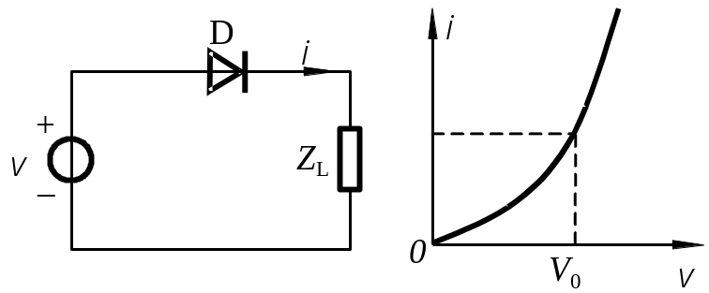
非线性电路
非线性电路中至少包含一个
非线性元件，它的输出输入关系用
非线性函数方程或非线性微分方程表示
二极管电路及其伏安特性
二极管是非线性器件，Z_{L}为负载，v为所加信号，幅度不大。设非线性元件的函数关系为i = f (v)，若工作点选在v_{o}处，则电流i与输入电压v的关系为
这是一个非线性函数方程。

Slide 6
非线性电路不具有叠加性与均匀性。
----与线性电路的重要区别
由于非线性电路的输出输入关系是非线性函数关系，当信号通过非线性电路后，在输出信号中将会产生输入信号所没有的频率成分，也可能不再出现输入信号中的某些频率成分。这是非线性电路的重要特性。

Slide 7
三、非线性元器件的特性
一个器件究竟是线性还是非线性是相对的。
线性和非线性的划分，很大程度上决定于器件静态工作点及动态工作范围。
当器件在某一特定条件下工作，若其响应中的非线性效应小到可以忽略的程度时，则可认为此器件是线性的。
当动态范围变大，以至非线性效应占据主导地位时，
此器件就应视为非线性的。
例如：当输入信号为小信号时，晶体管可以看成是线性器件，因而允许用线性四端网络等效之，用一般线性系统分析方法分析其性能；
当输入信号逐渐增大，以至于使其动态工作点延伸至饱和区或截止区时，晶体管就表现出与其在小信号状态下极不相同的性质，这时就应把晶体管看作非线性器件。

Slide 8
器件的非线性是绝对的，而其线性是相对的。
线性状态只是非线性状态的一种近似或一种特例而已。
非线性器件种类：
非线性电阻(NR)、非线性电容(NC)和非线性电感(NL)三类。
例如隧道二极管、变容二极管及铁芯线圈等。
本小节以非线性电阻为例，讨论非线性元件的特性。
  特点：工作特性的非线性、不满足叠加原理，具有频率变换能力。所得结论也适用于其他非线性元件。

Slide 9
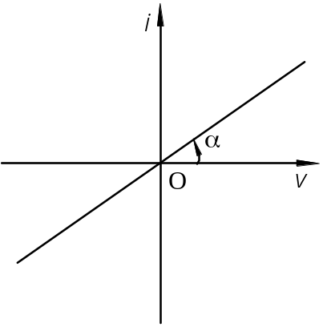
非线性元件的工作特性
线性元件的工作特性符合直线性关系，例如，线性电阻的特性符合欧姆定律，即它的伏安特性是一条直线，如图2-2-2所示。
图2-2-2 线性电阻的伏安特性曲线

Slide 10
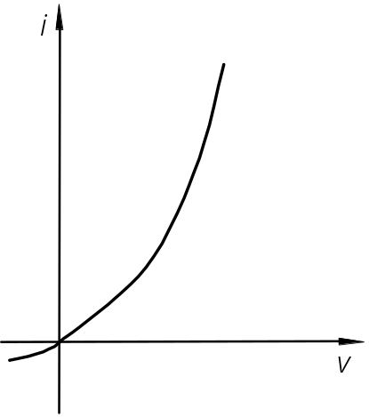
与线性电阻不同，非线性
电阻的伏安特性曲线不是直线。
例如，半导体二极管是一非线
性电阻元件，加在其上的电压v
与通过其中的电流i不成正比关
系(即不满足欧姆定律)。
图2-2-3 半导体二极管的
伏安特性曲线
非线性电阻元件：半导体二极管；晶体管；场效应管等。
在一定的工作范围内，它们均属于非线性电阻元件。

Slide 11
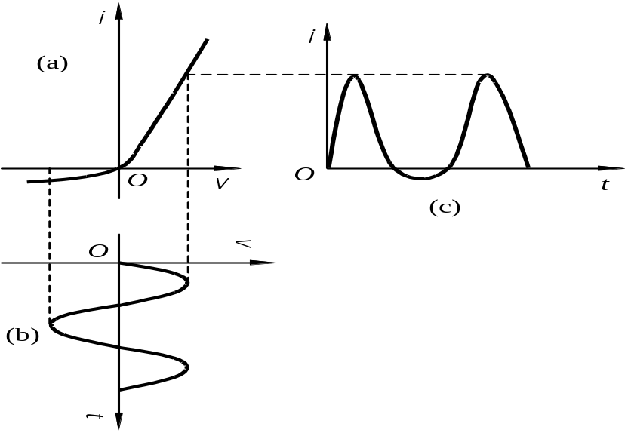
2. 非线性元件的频率变换作用
如图2-2-4所示半导体二
极管的伏安特性曲线。当某
一频率的正弦电压作用于该
二极管时，根据v (t)的波形
和二极管的伏安特性曲线，
即可用作图的方法求出通过
二极管的电流i (t)的波形，
如图2-2-4所示。
图2-2-4 正弦电压作用于半导体二极管产生非正弦周期电流

Slide 12
显然，它已不是正弦波形(但它仍然是一个周期性函数)。所以非线性元件上的电压和电流的波形是不相同的。
v = Vm sin ω t
将电流i (t)用傅里叶级数展开，
频谱中除包含电压v (t)的频率成分ω (即基波)
还产生了ω 的各次谐波及直流成分
→ 半导体二极管具有频率变换的能力

Slide 13

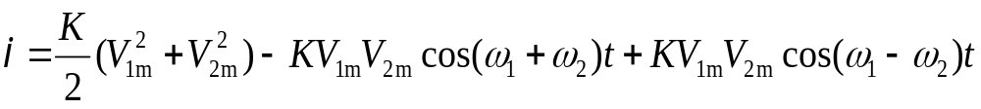
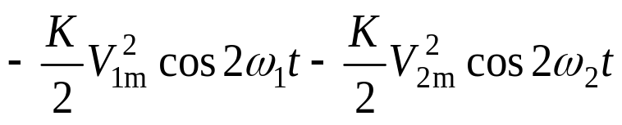
若设非线性电阻的伏安特性曲线具有抛物线形状，
当该元件上加有两个正弦电压v1 = V2m sinω₁t和
v2 = V2m sinω₂t时，
v = v1 + v2 = V1m sinω₁t + V2m sinω₂t
用三角恒等式将上式展开并整理，得

Slide 14


上式说明，电流中不仅出现了输入电压频率的二
次谐波2ω1和2ω2，而且还出现了由ω1和ω2组成的和频
(ω1+ ω2)与差频(ω1 – ω2)以及直流成 ( )。
这些都是输入电压V中所没包含的。
一般来说，非线性元件的输出信号比输入信号具有更为丰富的频率成分。
在通信、广播电路中，正是利用非线性元件的这种频率变换作用来实现调制、解调、混频等功能。

Slide 15
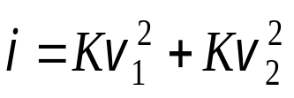
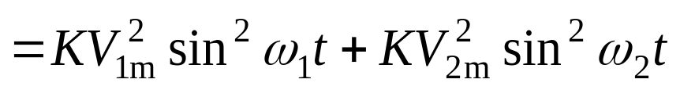
3. 非线性电路不满足叠加原理
对于非线性电路来说，叠加原理不再适用了。
例如，将式v = v1 + v2 = V1m sinω₁t + V2m sinω₂t作用于式 所表示的非线性元件时，得到如式
（1）
如果根据叠加原理，电流i应该是v1和v2分别单独作用时所产生
的电流之和，即
（2）
比较（1）式与（2）式，显然是很不相同的。
这个简单的例子说明，非线性电路不能应用叠加原理。
这是一个很重要的概念。

Slide 16
§2.2.2 非线性电路的分析方法
与线性电路相比，非线性电路的分析与计算要复杂得多。 在线性电路中，由于信号幅度小，各元器件的参数均为常量，所以可用等效电路法借助于公式较精确地将电路指标算出来。
在非线性电路中，信号的幅度较大，元器件呈非线性状态，在整个信号的动态范围内，这些元器件的参数不再是常数而是变量了，因此就无法再用简单的公式来做计算.
分析非线性电路方法：
幂级数分析法、指数函数分析法、折线分析法、时变参量分析法、开关函数分析法

Slide 17
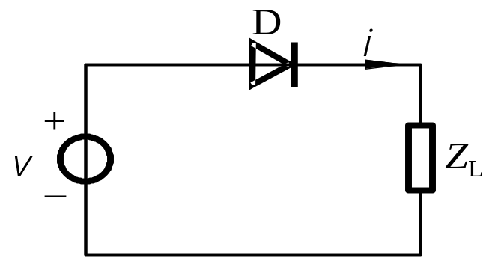
一、幂级数分析法
各种非线性元件非线性特性的数学表示式有不同形式：例如晶体管特性是指数函数，场效应管特性是二次函数等。把输入信号直接代入非线性特性的数学表示式中，就可求得输出信号。
以下图为例，对幂级数分析法作一介绍。图中，二极管是非线性器件，Z_{L}为负载，v为所加小信号电压源。

Slide 18
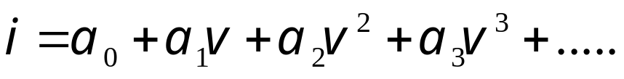
设非线性元件的函数关系为
i = f(v) (2-2-7)
如果该函数 f(v)的各阶导数存在，则这个函数可以展
开成幂级数表达式，即
(2-2-8)
该级数的各系数与函数i = f(v)的各阶导数有关。
若函数i = f(v)在静态工作点Vo附近的各阶导数都存在，
也可在静态工作点Vo附近展开为幂级数。

Slide 19
这样得到的幂级数即泰勒级数。
由数学分析可知，上述幂级数展开式是一收敛函数，幂次愈高的项其系数就愈小，这一特点为近似分析带来了依据。幂级数到底应该取多少项，应由近似条件来决定。如果要求近似的准确性愈高，或要求近似表达式的曲线范围愈宽，则所取的次数就越多。
为分析简单，式(2-2-9)中只取前四项，即

Slide 20
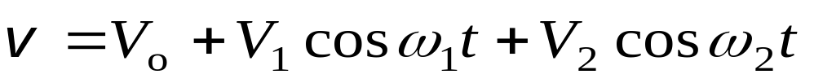
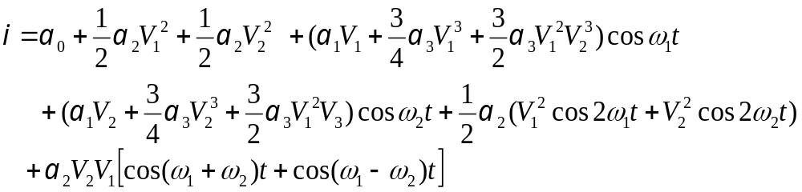
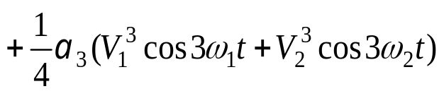
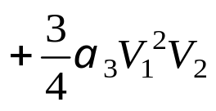

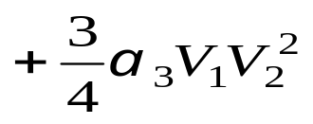

若外加两个频率的信号电压
代入式 取前四项，得
谐波（倍频分量） ； 各种组合频率
各倍频分量和各组合频率分量振幅与同次幂项的系数有关
成对出现

Slide 21
根据以上分析，可得出如下几点结论：
(1) 由于元器件的非线性作用，输出电流中产生了输入电压中不曾有的新频率成分，如输入频率的谐波2ω1和2ω2、3ω1和3ω2；输入频率及其谐波所形成的各种组合频率ω1 + ω2、ω1–ω2、ω1+2ω2、ω1–2ω2、2ω1+ω2、2ω1–ω2。
(2) 各倍频分量和各组合频率分量的振幅与幂级数展开式中同次幂项的系数有关，例如，2ω1、2ω2、ω1 + ω2、ω1–ω2等分量的振幅与a2有关，而3ω1、3ω2、2ω1+ ω2、2ω1–ω2、ω1+2ω2、ω1–2ω2等分量的振幅与a3有关，即高次谐波项的振幅与高次幂项的系数a有关。

Slide 22
(3) 电流中的直流分量与输入信号的振幅平方成正比，偶次谐波以及系数之和 ( p + q )为偶数的各种组合频率成分，其振幅均只与幂级数的偶次项系数(包括常数项)有关，而与奇次项系数无关；类似地，奇次谐波以及系数之和为奇数的各种组合频率成分，其振幅均只与非线性特性表方式中的奇次项系数有关，而与偶次项系数无关。
(4) 一般情况下，设幂多项式最高次数等于n，则电流中最高谐波次数都不超过n；若组合频率表示为pω1 + qω2和pω1 – qω2，则有p + q≤n。
(5) 因为幂级数展开式中含有两个信号的相乘项，起到乘法器的作用，因此，所有组合频率分量都是成对出现的，如有ω1 + ω2就一定有ω1 – ω2，有2ω1 – ω2，就一定有2ω1 + ω2，等等。

Slide 23
非线性元件 与一定性能的线性网络相互配合使用
非线性元件的主要作用在于进行频率变换
线性网络的主要作用在于选频或者说滤波
用具有选频作用的某种线性网络作为非线性元件的负载
→ 从非线性元件的输出电流中取出所需要的频率成分
同时滤掉不需要的各种干扰频率成分。

Slide 24
二、折线分析法
幂级数分析缺点：
当输入信号足够大时，就必须选取比较多的项，这将使分析计算变得很复杂。
折线分析法：
将非线性器件的实际特性曲线根据需要和可能，用一条或多条直线段来近似它，然后再依据折线参数，分析输出信号与输入信号之间的关系。

Slide 25
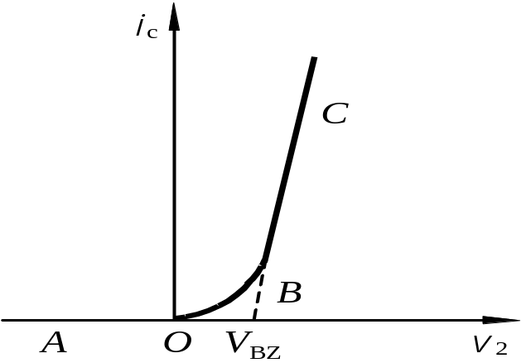
信号较大时，所有实际的非线性元件，几乎都会进入饱和或截止状态。此时，元件的非线性特性的突出表现是截止、导通、饱和等几种不同状态之间的转换。
在大信号条件下，忽略i_{C}—v_{B}非线性特性尾部的弯曲，用由AB、BC两个直线段所组成的折线来近似代替实际的特性曲线，而不会造成多大的误差。
图2-2-6 晶体三极管的转移特性
曲线用折线近似

Slide 26
折线分析法优点：
由于折线的数学表示式比较简单，所以折线近似后使分析大大简化。当然，如果作用于非线性元件的信号很小，而且运用范围又正处在我们所忽略了的特性曲线的弯曲部分，这时若采用折线法进行分析，就必然产生很大的误差。
折线分析法缺点：
折线法只适用于大信号情况，例如功率放大器和大信号检波器的分析都可以采用折线法。
详见第4章高频功率放大器

Slide 27
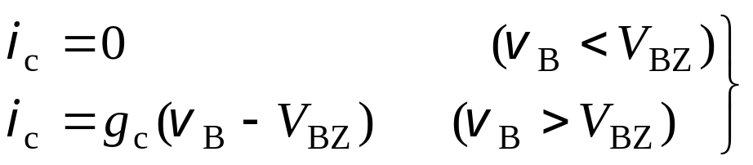
当晶体三极管的转移特性曲线在其运用范围很大时，如图AOC整个范围时，可以用AB和BC两条直线段所构成的折线来近似。折线的数学表示式为
V_{BZ}是晶体管特性曲线折线化后的截止电压
g_{c}是跨导，直线BC的斜率
实线代表非线性器件的实际特性曲线，虚线代表近似的折线线段，两种特性的最大误差发生在折线转折点附近，即B点附近至电压v较小的区域，而在B点之右的大信号区段，实际特性和折线段是很接近的。

Slide 28
三、线性时变参量电路分析法
时变参量元件是参数按照某一方式随时间变化的线性元件。
有大小两个信号同时作用于晶体管的基极，此时由于大信号的控制作用，晶体管的静态工作点随它发生变动，这就使晶体管的跨导亦随时间不断变化。
对小信号来说，可把晶体管看成一个变跨导的线性元件，跨导的变化主要取决于大信号，基本上与小信号无关。
例如：变频器中的晶体管就是这种时变参量元件。

Slide 29
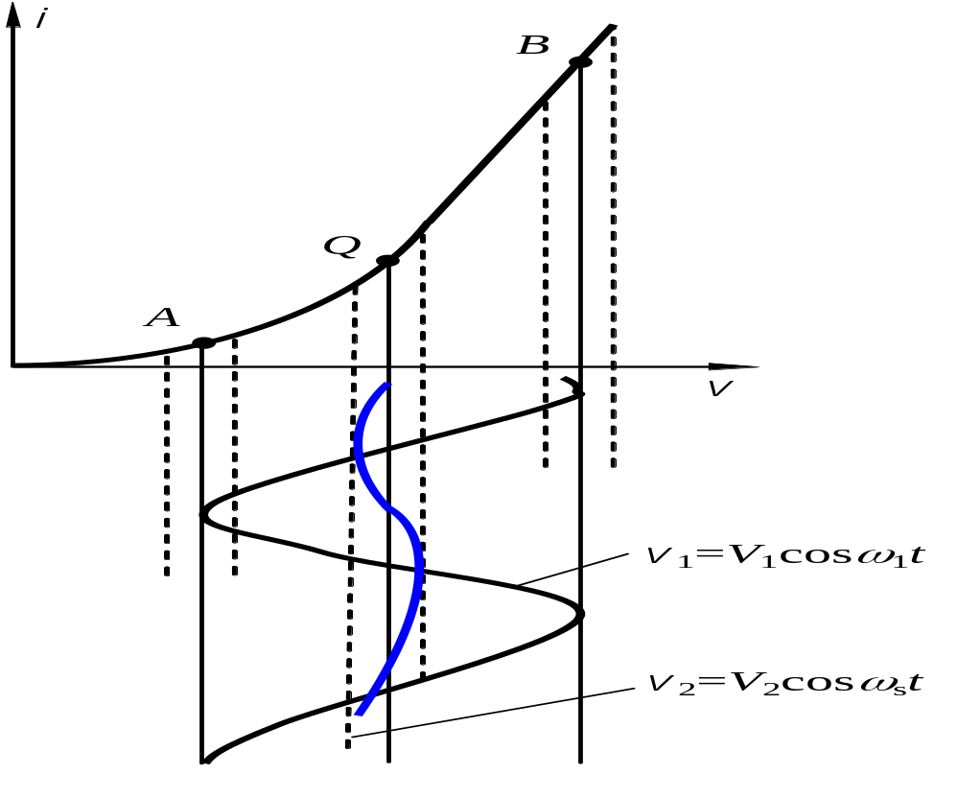
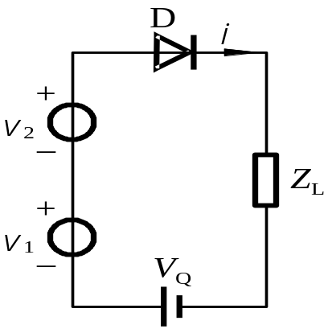
由时变参量元件所组成的电路，称为参变电路，
有时也称为时变线性电路。
大信号近似看作是非线性器件的一附加偏置，此信号把器件的工作点周期性地在特性曲线上移来移去，
↙
(a) (b)
非线性器件的线性时变工作状态示意图

Slide 30
两个不同频率的信号v1、v2同时作用于伏安特性为i = f (v)的非线性器件，静态工作点为VQ。其中一个信号 (如v1 ) 的幅值较大，其变化范围涉及器件特性曲线中较大范围的非线性部分(但使器件导通)，器件的特性参量主要由 (vQ + v1)控制，即可把大信号近似看作是非线性器件的一附加偏置，此信号把器件的工作点周期性地在特性曲线上移来移去，由于非线性特性曲线各点处的参量是不同的，所以器件的参量是受大幅度信号控制的，也是周期性变化着的，时变参量的名称即由此而来。

Slide 31
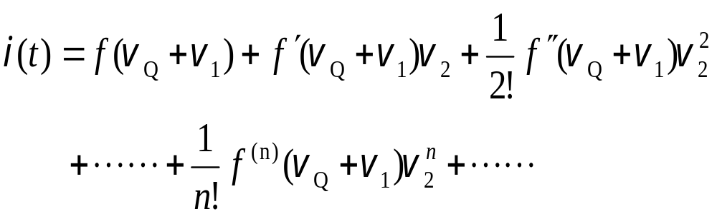
另一个信号v2远小于v1，可以近似认为对器件的工作状态变化没有影响。此时流过器件的电流为
i (t) = f (v)= f (vQ + v1 + v2)
可将vQ + v1看成器件的交变工作点，则i(t)可在其工作点(vQ + v1 )处展开为泰勒级数

Slide 32
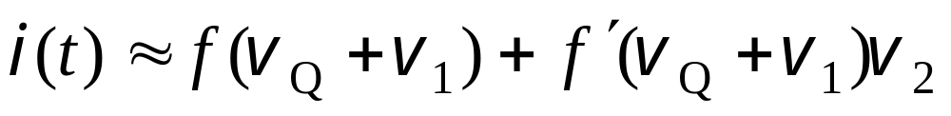
由于v2的值很小，可以忽略二次方及其以上各项，则i(t)近似为
(1)
其中f(vQ+v1)是v2=0 时仅随v1变化的电流，称为时变静态电流I0(t) ，f′(vQ+v1)随vQ+v1而变化，称为时变电导g(t)。
(1)式可以写为
i (t) ≈ I0(t) + g (t)⋅ v2 (t) (2)

Slide 33
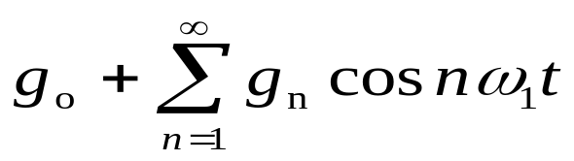
将vQ + v1 = VQ+V1m cosω1t，v2= V2m cosω2t
代入式 i (t) ≈ I0(t) + g (t)⋅ v2 (t) 展开并整理，得
ic≈(Ic0+Icm1 cosω1t+Icm2 cos2ω1t + …)
+ (g0+ g1cosω1t+g2cos2ω1t+…)V2m cosω2t
=Io(t)+[ ] V2m cosω2t
(3)
其中
(4)
由此可以看出，受v1控制的晶体管跨导的基波分量和谐波分量与信号电压V2mcosω2t的乘积将产生和频与差频所组成的新的频率分量，即完成频率变换的作用。

Slide 34
上述分析说明，当两个信号同时作用于一个非线性器件，其中一个振幅很小，处于线性工作状态，另一个为大信号工作状态时，可以使这一非线性系统等效为线性时变系统。
以上我们分析了非线性电路中常用的几种分析方法。实际上，非线性电路分析是一个比较复杂的问题，方法较多。
幂级数分析法、折线分析法、线性时变参量分析法仅是结合本书讨论内容的几种分析方法，

Slide 35
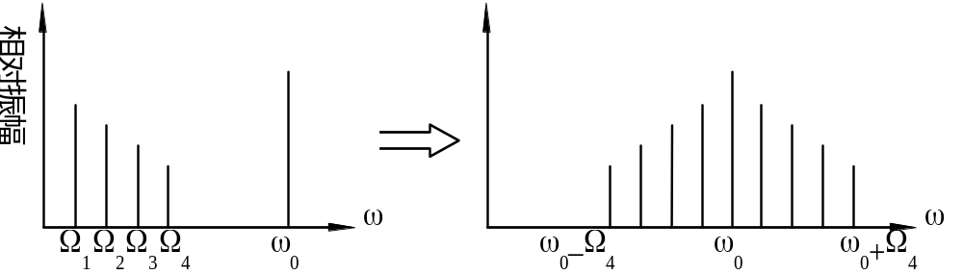
§2.2.3 非线性电路的应用
在电子电路系统中，非线性电路的应用十分广泛，而本书中涉及的应用可归纳为以下几方面：
1. 实现信号频谱的线性变换(频谱搬移)
所谓线性频率变换即在频率变换前后，信号频谱结构不变，只是将信号频谱无失真地在频率轴上搬移，如图。调幅、检波和混频电路即为线性频率变换电路。
线性频率变换图
在电子电路系统中，非线性电路的应用十分广泛，而本书中涉及的应用可归纳为以下几方面：
1. 实现信号频谱的线性变换(频谱搬移)
所谓线性频率变换即在频率变换前后，信号频谱结构不变，只是将信号频谱无失真地在频率轴上搬移，如图。调幅、检波和混频电路即为线性频率变换电路。
线性频率变换图

Slide 36
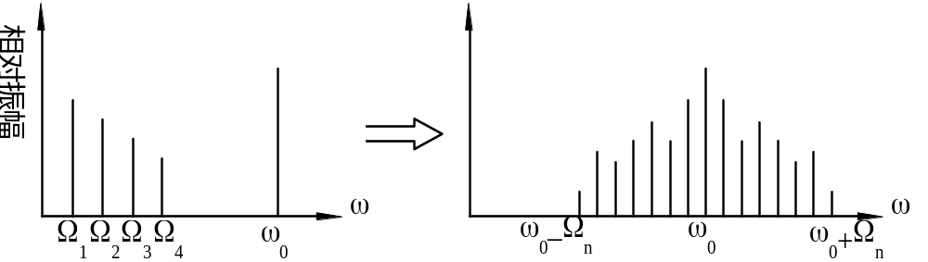
2. 实现信号频谱的非线性变换
所谓非线性频率变换即频率变换前后，信号的频谱结构发生变换，不是简单的频谱搬谱过程。如角度调制与解调过程。
非线性频率变换图

Slide 37
§2.2.4 模拟相乘器及其频率变换作用
模拟相乘器是一种时变参量电路。在高频电路中，相乘器是实现频率变换的基本组件，与一般非线性器件相比，相乘器可进一步克服某些无用的组合频率分量，使输出信号频谱得以净化。
在通信系统及高频电子技术中应用最广的乘法器有两种，一种是二极管平衡相乘器，另一种是由双极型或MOS器件构成的四象限模拟相乘器。随着集成电路的发展，这些相乘器还具有工作频带宽、温度稳定性好等优点，广泛用于调制、解调及混频电路中。

Slide 38
四象限模拟乘法器又大致分为两种：
专用集成电路：是为了完成某种功能而制成的一种专用集成电路。是在集成高频电路中经常用到的乘法器，它们大多属于非理想乘法电路，如电视接收机中的视频信号同步检波电路、相位检波电路以及调频立体声接收机中的立体声解码电路等。这种乘法电路均采用差动电路结构。
通用的乘法电路：用户可用这种乘法器按需要设计，完成其功能。是一种较为理想的模拟乘法器。常用的集成化模拟乘法器的产品有BG314、MC1494L/MC1594L、MC1496L/MC1596L、XR-2208/XR2208M、AD530、AD532、AD533、AD534、AD632、BB4213、BB4214等。

Slide 39
一、相乘器的基本特性及实现方法
若输入信号分别用v1(t)和v2(t)表示，输出信号用vo(t)表示，则理想模拟乘法器的传输特性方程可表示为
vo(t)= Kv1(t)⋅v2(t) (2-2-18)
式中，K是乘法器的比例系数或增益系数。
该式表明，对一个理想的相乘器，其输出电压的瞬时值vo(t)仅与两个输入电压在同一时刻的瞬时值v1(t)和v2(t)的乘积成正比，而不包含任何其它分量。输入电压v1(t)和v2(t)可以是任意的，即其波形、幅度、极性和频率(包括直流)均不受限制。

Slide 40
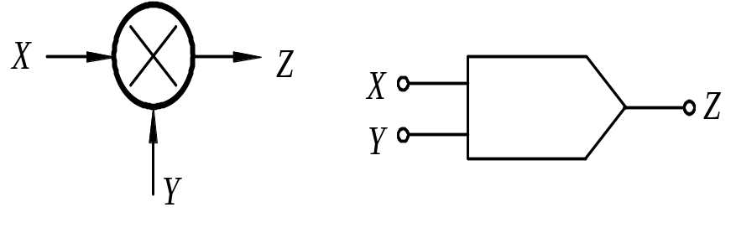
理想相乘器的符号如图所示。
模拟相乘器符号

Slide 41
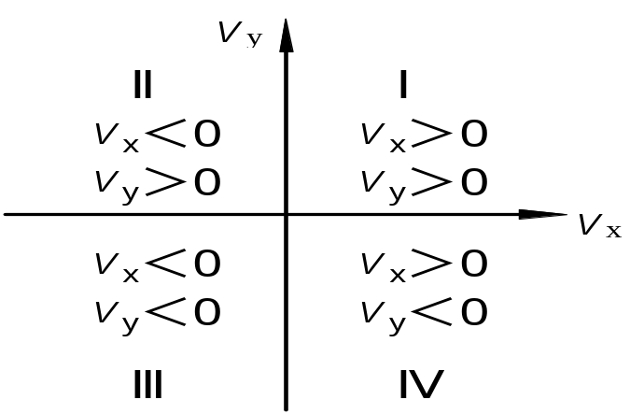
根据乘法运算的代数性质，相乘器有四个工作区域，它们是由相乘器的两个输入电压的极性确定的，并可用X-Y平面中的四个象限表示，如图所示。
四象限工作区

Slide 42
相乘器根据适应输入信号极性的不同可分为单象限相乘器、二象限相乘器和四象限相乘器。
单象限相乘器：对两个输入电压都只能适应一种极性。
二象限相乘器：只对一个输入电压能适应正、负极性，而对
另一输入电压只能适应一种极性。
四象限相乘器：能够适应两个输入电压四种极性组合的相乘
器，即允许两个输入信号的极性任意取定。
目前采用的模拟相乘器，大多数为四象限相
乘器。

Slide 43
因为相乘器有两个独立的输入信号，不同于一般放大器只有一个输入信号，所以，相乘器的特性经常是以一个输入信号为参变量，确定另一输入信号与输出信号之间的特性。因此，模拟乘法器电路也是一种时变参量电路，它具有以下几点主要特性：

Slide 44
1. 线性与非线性特性：
相乘器本质是一个非线性电路。例如，若相乘器两输入端电压分别是 v1(t) = V1m cosω1t
v2(t) = V2m cosω2t
相乘器的输出电压为
vo(t)= K V1m V2m cosω1t⋅cosω2t
=K V1m V2m[cos(ω1+ω2)t+cos(ω1–ω2)t]
其中，既无ω1分量，也无ω2分量，而出现了两个新的
频率分量ω1 ± ω2，即实现了非线性电路的频率变换作用，
表现了它的非线性特性。

Slide 45
但是，在特定情况下，例如，当相乘器的一个输入电
压为某一恒定值，v1(t)= V1，另一输入电压为交流信号
v2(t)时，其输出电压为
vo(t) = K V1 v2(t)
这时，相乘器相当于一个增益为KV1的线性交流放大
器。这个例子说明，在特定情况下，即两个输入电压中有一
个是直流信号时，相乘器可以看成是一个线性电路，表现了
它的线性特性。

Slide 46
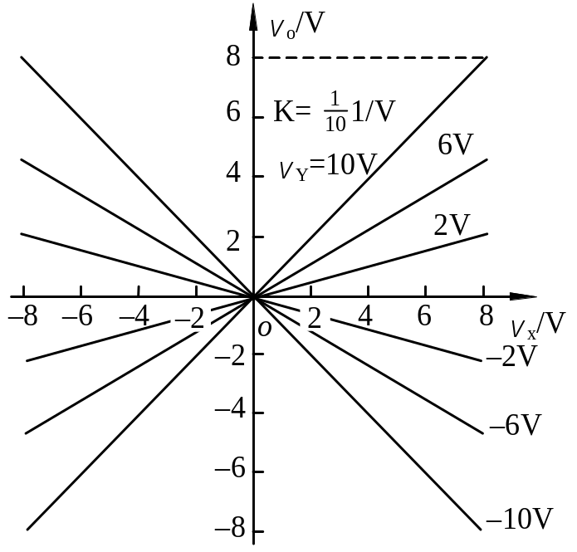
2. 四象限输出特性
以相乘器的一个输入电压作为参变量，可以得到另一输入电压与输出电压的关系称为四象限输出特性。理想相乘器的四象限输出特性如图2-2-11所示。
图2-2-11 理想相乘器的四象限输出特性

Slide 47
从图中可以看出：
1) 相乘器的输入、输出电压对应的极性满足数
学运算规则。
2) 只要输入信号中有一个电压为零，则相乘器
的输出电压恒为零。
3) 若输入信号中，一个为非零直流电压时，对
另一个输入信号来说，相乘器相当于一个放大器。
放大器的增益与该直流电压有关。
图2-2-11所示曲线的斜率反映了放大器的增益。

Slide 48
注意，在实际相乘器中，由于各种原因，其实际特性往往与理想特性有区别。主要表现为两点：
① 对零输入信号电压的输出不为零。
② 输出特性的非线性。

Slide 49
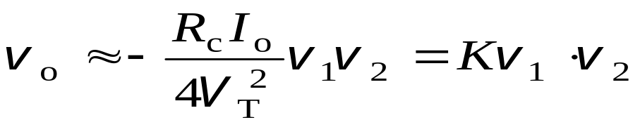
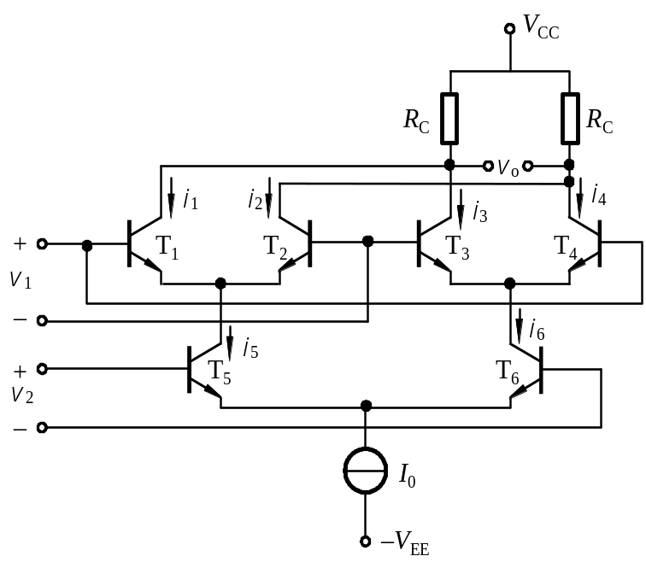
二、四象限双差分对模拟相乘器原理
实现模拟相乘的方法很多，这里只介绍用得最广泛的四象限双差分对模拟相乘电路,其原理电路如图2-2-12所示。
T1与T2、T3与T4组成两对差分电路，作为上述两对差分电路的恒流源T5与T6也是一对差分电路，其恒流源为Io。
两个输入信号v1和v2分别加到T1~T4和T5 ~T6管的基极，可以平衡输入，也可以将其中任意一端接地变成单端输入。T1与T3集电极接在一起作一个输出端，T2与T4集电极接在一起作另一个输出端，可以平衡输出，也可以将其中任意一端接地变成单端输出。
图2-2-12 双差分模拟相乘器原理图

Slide 50
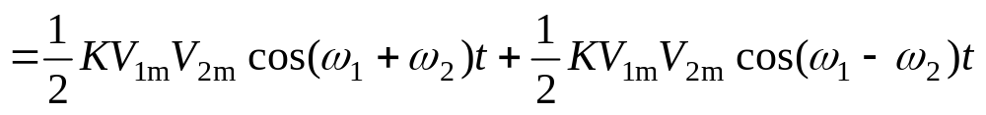
可以证明，双差分对模拟相乘器在v1、v2较小时可近似实现两信号的相乘，即
式中 VT ≈26mV
如果设v1 = v1mcosω1t，v2 = v2mcosω2t，则
vo ≈ K(v1mcosω1t)(v2mcosω2t)
可以证明，双差分对模拟相乘器在v1、v2较小时可近似实现两信号的相乘，即
式中 VT ≈26mV
如果设v1 = v1mcosω1t，v2 = v2mcosω2t，则
vo ≈ K(v1mcosω1t)(v2mcosω2t)

Slide 51
vo ≈ K(v1mcosω1t)(v2mcosω2t)
上式表明双差分对模拟相乘器的输出端存在两输入信号的和、差频分量，可实现频率变换功能。
同时也说明相乘器输出端的频率分量相对非线性器件频率变换后的频率分量少得多，即输出频谱得以净化，这是相乘器实现频率变换的主要优点。

Slide 52
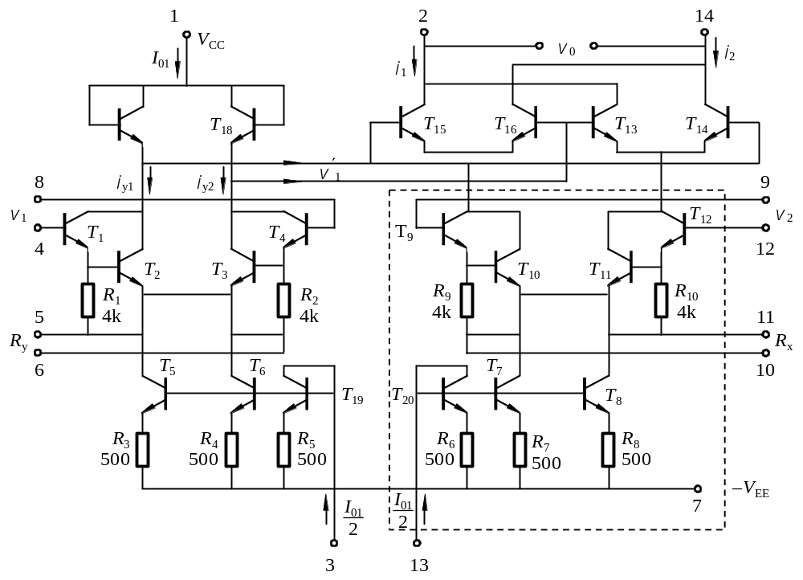
(1) 输入级信号v1由④、⑧端输入，T1 ~T4组成复合管差 动输入级，以提高输入阻抗，其阻抗可达20~35MΩ；v2输 入端的差动结构与v1输入端相同。
(4) 电压→电流线性变换电路 T7 ~T12和T20组成电压→电流线性变换电路，在外接电阻Rx较大时，T13、T14和 T15、T16两差动对管发射极电流将与v2成线性关系。这样就扩展了输入信号v2的动态范围。
(3) 预失真电路 T1~ T6和T17、T18 、 T19组成预失真电路，实 现反双曲正切函数的变换。
图中Ry是外接的，用户可按需要接入不同的电阻值
(2) 镜像恒流源 T5、T6和T19组成镜像恒流源，分别供给
T2、T3的电流为0.5 I01；同样，T7、T8和T20也组成
镜像恒流源，供给T10、T11的恒流为0.5 I02。
图2-2-13 单片通用集成化模拟乘法器

Slide 53
下面介绍一种常用的单片通用集成化模拟乘法器，国内的代表产品是 BG314，国外同类产品是MC1495L或MC1595L，其基本电路如图2-2-13所示。现简单说明如下：
(1) 输入级信号v1由④、⑧端输入，T1 ~T4组成复合管差
动输入级，以提高输入阻抗，其阻抗可达20~35MΩ；v2输
入端的差动结构与v1输入端相同。
(2) 镜像恒流源 T5、T6和T19组成镜像恒流源，分别供给
T2、T3的电流为0.5I01；同样，T7、T8和T20也组成
镜像恒流源，供给T10、T11的恒流为0.5I02。

Slide 54
(3) 预失真电路 T1~ T6和T17、T18组成预失真电路，实
现反双曲正切函数的变换。
图中Ry是外接的，用户可按需要接入不同的电阻值
(4) 电压→电流线性变换电路 T7 ~T12和T20组成电压→电
流线性变换电路，在外接电阻Rx较大时，T13、T14和
T15、T16两差动对管发射极电流将与v2成线性关系。这
样就扩展了输入信号v2的动态范围，所以不必采用反双
曲正切变换了。

Slide 55
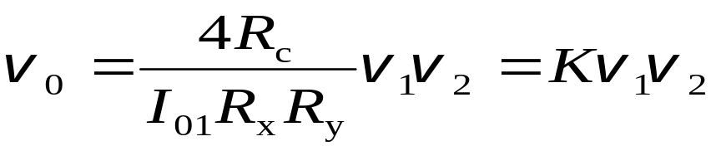
(5) 差动输出电压v0 根据上述分析和简单的数学推导，可求
得双差动模拟乘法电路输出电压v0的公式为
(6) 几点归纳
第一，由(2-2-21)式可知，该乘法器的输出电压v0与两输入电压v1、v2的乘积成正比，而与VT无关，因而与温度T无关，
这是单差动乘法电路无法解决的。
(2-2-21)

Slide 56
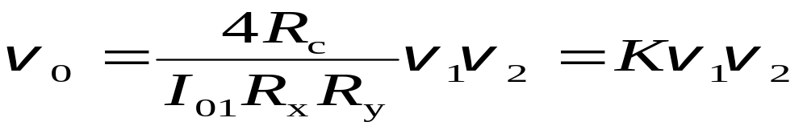
(2-2-21)
(2-2-21)式的精确程度与两个反馈电阻Rx、Ry的大小有关：
1.只有在Rx、Ry足够大时，负反馈才能足够深，v1、v2的动态范围才能足够宽。所以，Rx、Ry值愈大，(2-2-21)式的精确程度愈高.
2.但Rx、Ry 愈大，乘法器的增益系数K值就愈来愈小，二者是相互矛盾的。
通常v1、v2的幅值可达10V左右，v0满刻度的精度约为1%~2%。

Slide 57
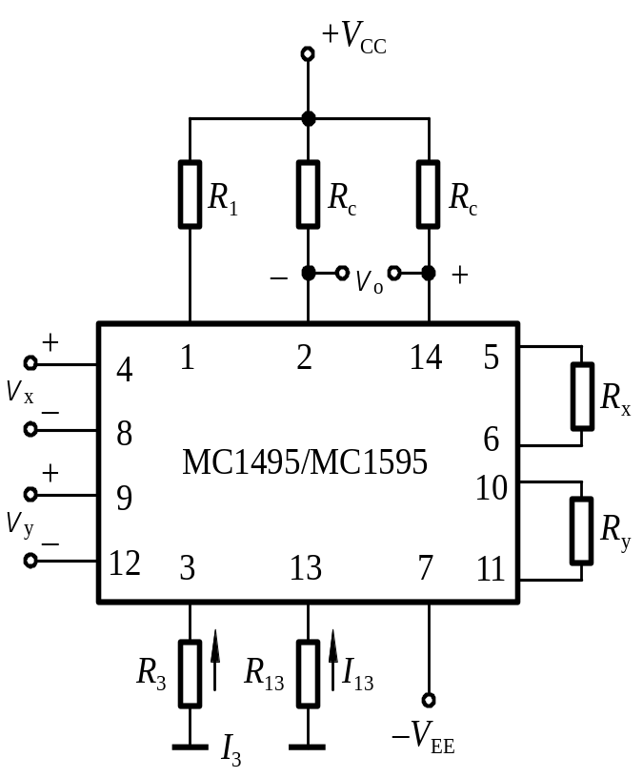
MC1495/MC1595外围元件连接如图2-2-14所示。
外围元件连接图

Slide 58
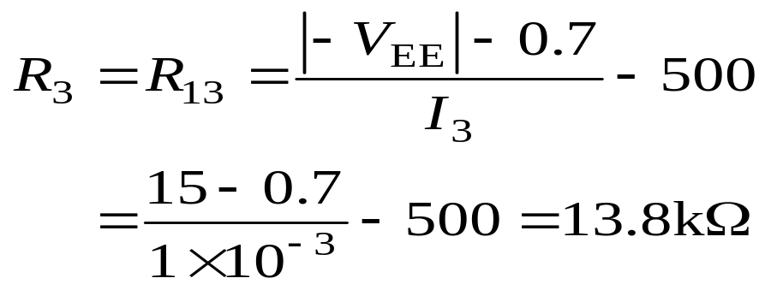
若要求vx，vy的动态范围均为±10V时，元件参数可
按下列步骤计算：
① 偏置电阻R3和R13，R3，R13分别为3脚和13脚的外接
电阻，通常选择电流 I3 = I0x =1mA；I13 = I0y
=1mA
当–VEE = –15V时，

Slide 59
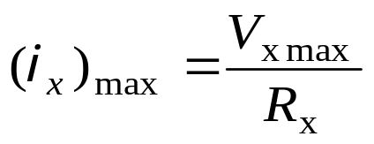
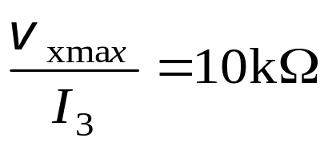
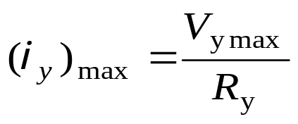
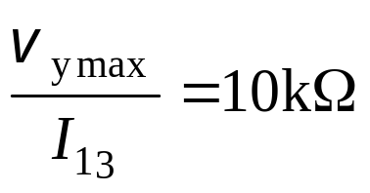
② 负反馈电阻Rx和Ry
根据电流源I3 = I13=1mA，应使ix，iy的最大值满足
（vx，vy的动态范围均为±10V）
≤I3 即 Rx≥
≤I13 即 Ry≥

Slide 60
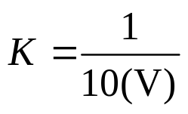
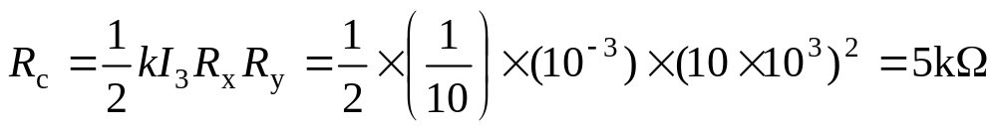
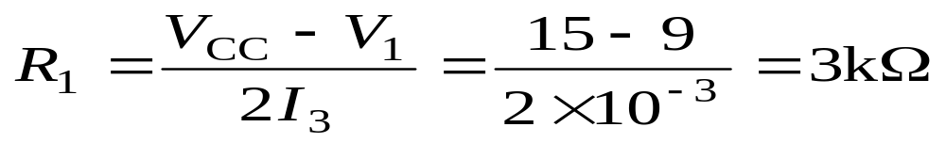
③ 负载电阻Rc
当I3，Rx，Ry确定后，增益系数K仅与Rc有关，当
时，由式(2-2-21)可得到
∵I01=2I3
∴
④ 电阻R1的选择
R1是VCC与1脚之间的电阻，当VCC= ＋15V时，通常
1脚对地的电压至少要＋7V，现取V1= ＋9V，则R1为

Slide 61
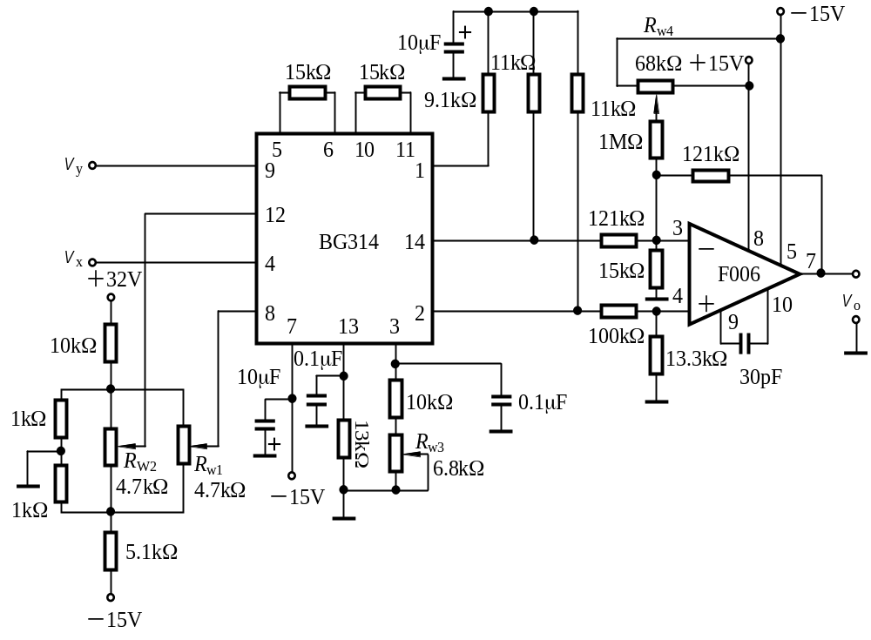
第二， 使用注意事项
模拟乘法器的实用电路如图2-2-15所示。
图2-2-15 模拟乘法器的实用电路

Slide 62
图中，运放接成单位增益放大器，将乘法器双端输入电压转换成单端输出电压。乘法器电路由于工艺技术、元器件特性不一致，将会产生乘积误差。
图中电位器Rw1，Rw2，Rw3用来调整失调误差，尽可能
实现零输入时零输出。具体调整步骤如下：
① vx= vy=0，调节电位器Rw3，使vo= 0；
② 令vx=5V，vy=0V，调节电位器Rw2，使vo=0；

Slide 63
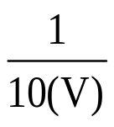
③ 令vx=0V，vy=5V，调节电位器Rw1，使vo=0；
重复上述步骤，使vo=0。
④ 令vx= vy = 5V，调节电位器Rw4，使vo = 5V，即
调整增益系数K= ；令vx = vy= –5V，校
准vo=2.5V。
如有偏差，可重复上述步骤。

Slide 64
§2.2.5 二极管平衡相乘器
利用二极管的非线性特性也可以构成相乘器，并且多采用平衡、对称的电路形式，以保证调幅及其它频率变换的性能要求。这类相乘器主要用于高频范围。

Slide 65
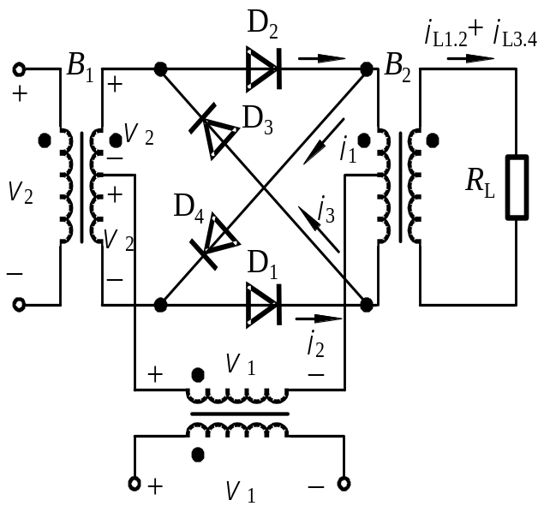
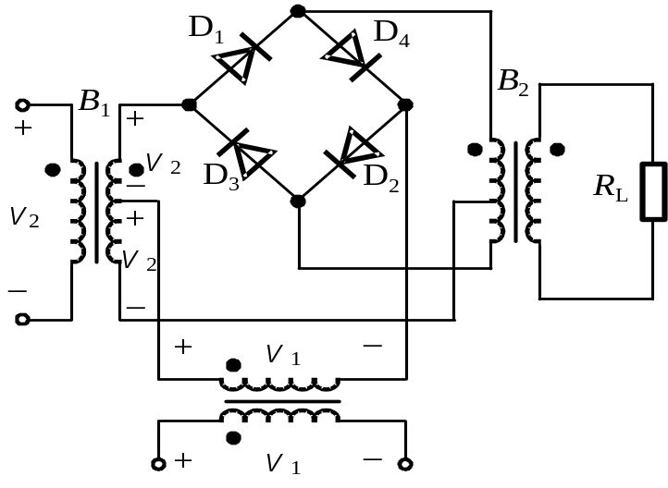
图2-2-16是二极管平衡相乘器的原理性电路(也可将四只二极管画成环行，叫作环行相乘器，它由图2-2-17所示的两个平衡相乘器组成)。图中要求各二极管特性完全一致，电路也完全对称，分析时忽略变压器的损耗。
图2-2-16 二极管双平衡相乘器 图2-2-17 二极管环形相乘器

Slide 66
当输入信号较小时，二极管的非线性表现为平方特性；而当信号较大时，二极管特性主要表现为导通与截止状态的相互转换，即开关式工作状态。
设二极管工作在大信号状态，所谓大信号是指输入的信号电压振幅大于0.5伏，此时二极管特性主要表现为导通和截止状态的互相转换，即开关工作状态，可采用开关特性进行分析。实际应用中也比较容易满足大信号要求。

Slide 67
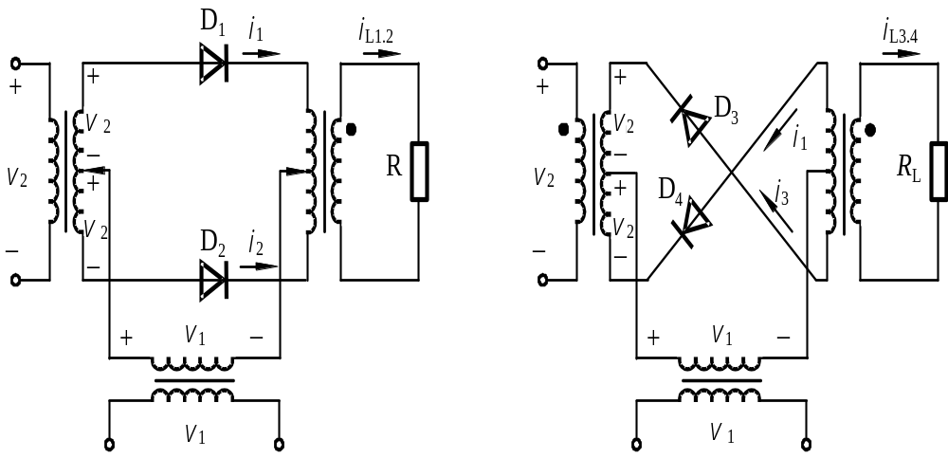
(a) (b)
图2-2-18 由D1、D2和D3、D4分别组成的电路

Slide 68
如果输入信号v1=V1m cosω1t，v2=V2m cosω2t，
且，V1m>>V2m，V1m>0.5V，二极管特性主要受v1控
制。v1正半周时D1、D2导通，D3、D4截止；负半周时
D1、D2截止，D3、D4导通。
根据图2-2-18(a)中所示电压极性，忽略输出电压的反作
用，可写出加在D1、D2两管上的电压
vD1= v1+v2
vD2= v1–v2

Slide 69
流过的电流为
i1= gD vD1 S1(ω1 t) = gD (v1+ v2) S1 (ω1 t)
i2= gD vD2 S1(ω2 t) = gD (v1– v2) S1 (ω1 t ) (2-2-22)
i1、i2以相反方向流过输出端变压器初级，使变压器次级负
载电流iL1,2 = i1–i2，将(2-2-22)式代入可得
iL1,2 = 2gD v2 S1(ω1t) (2-2-23)

Slide 70
对于图2-2-18(b)进行同样的分析，由于D3、D4在
v1的负半周导通，故描述二极管的开关函数相位相
差π，写为S1(ω1 t – π)。故
iL3,4= –2gD v2 S1(ω1 t – π) (2-2-24)
再看图2-2-16，流过负载的总电流为
iL= iL1,2+iL3,4 = 2gD v2 [S1 (ω1 t) –S1(ω1 t – π)] (2-2-25)

Slide 71
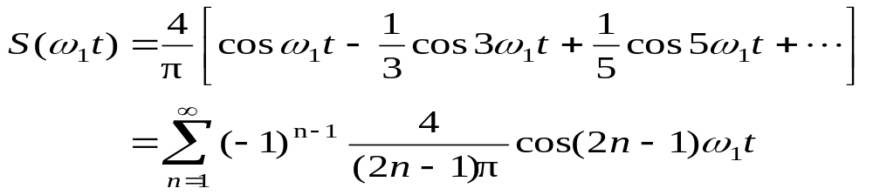
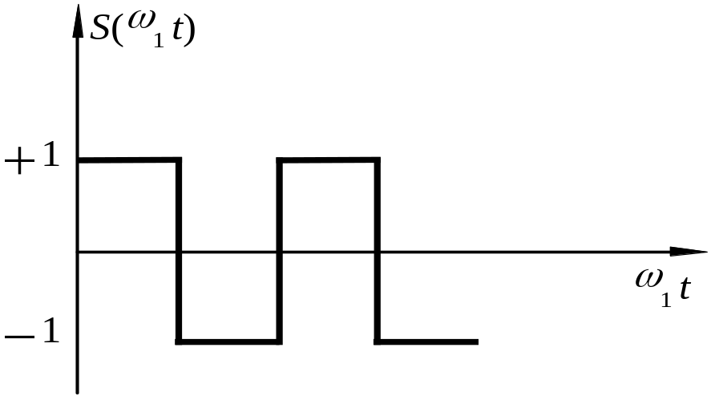
式中[S1(ω1 t) – S1(ω1t – π)]称为双向开关函数，其波形
如图2-2-19所示。其傅氏级数展开式为
(2-2-26)
图2-2-19 双向开关函数波形图

Slide 72
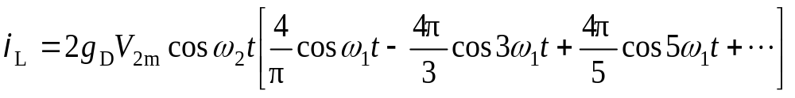
将式(2-2-26)代入式(2-2-25)得
(2-2-27)
可见输出电流中仅含有ω1的各奇次谐波与ω2的组合频
率分量(2n+1)ω1 ± ω2，其中n = 0,1,2,…。若ω1较高，
则3ω1 ± ω2，5ω1 ± ω2，等组合频率分量很容易被滤除，
故环形电路的性能更接近理想相乘器。

Slide 73
在平衡相乘器的输出端接上不同的带通滤波器或低通滤波器，即可以完成不同功能的频率变换。如调幅、检波、混频等。相乘器在频率变换技术中的应用将在后面各章中介绍。

Slide 74
本 节 小 结
本节所讨论的内容是学习非线性电路的重要基础。
1.非线线元器件是广义概念，其元件参数与通过它的电流或施于其上的电压有关。它可以是非线性电阻、非线性电抗(电容或电感)；也可以是二极管、三极管，或者是由以上元件组成的完成特定功能的电子电路。
2.由非线性元件组成的非线性电路，其输出输入关系用非线性函数方程表示，它不具有叠加性和均匀性。非线性电路具有频率变换作用。在输出信号中将会产生输入信号所没有的频率成分。

Slide 75
3.对非线性电路，工程上往往根据实际情况进行某些合理的近似分析。如幂级数近似分析法、折线分析法及线性时变参量分析法。
4.相乘器是实现频率变换的基本组件。它有两个独立的输入信号，它的特性是以一个输入信号为参变量确定另一输入信号与输出信号之间的特性。其实现方法主要有集成模拟相乘器和双平衡式二极管环形相乘器。在合适的工作状态下，可实现两信号的理想相乘，即输出端只存在两个输入信号的和频、差频。

